Slide 1
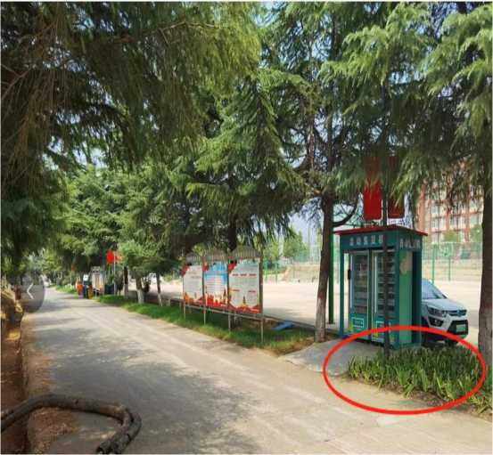
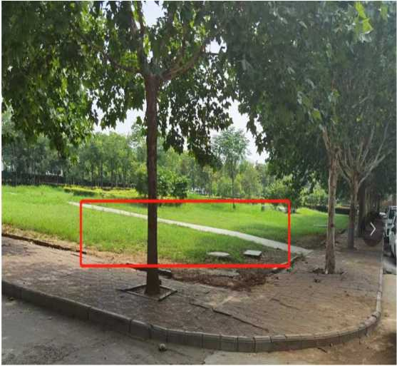
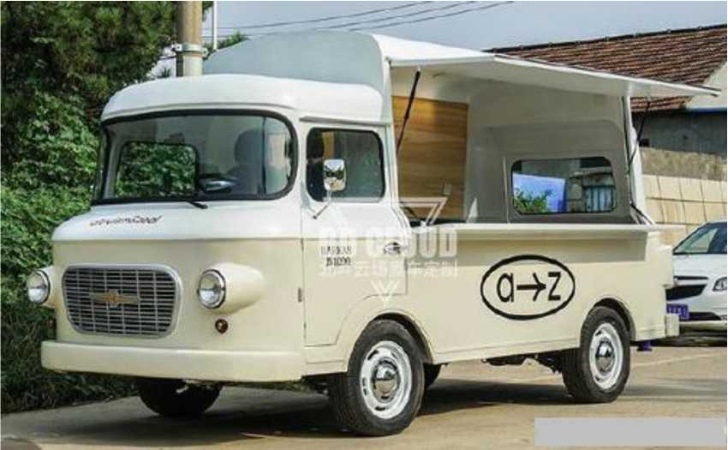
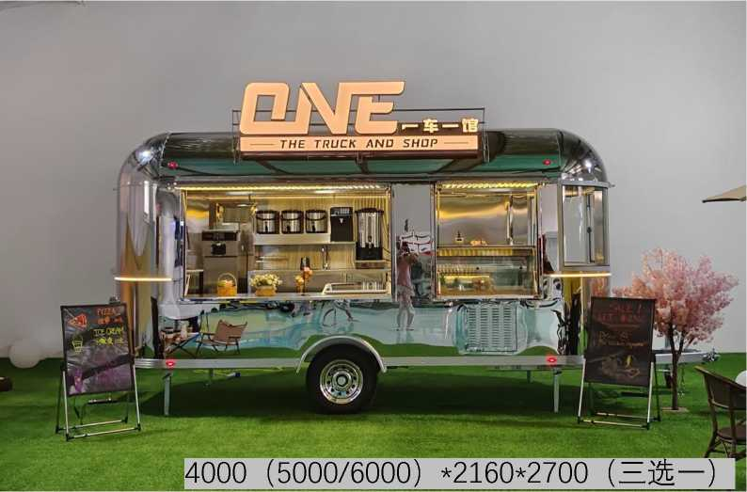
附件二：移动餐车位置及效果图（2辆)
篮球场周边设置_辆, 选择样式富有活力的, 色彩鲜艳一些的
新建集装广场旁设置
—辆，工业风
4700*1820*2350

